Slide 1







Slide 2


Azure
❤
Windows 10
Arcadio García Salvadores
Universidad Autónoma de Madrid
@arcadio_g_s
#MSPSpain

Slide 3
¿Qué
es Azure?
NO
Todo aquello que se ejecute o almacene localmente: programas locales, almacenamiento local.
Azure es la plataforma de Cloud Computing de Microsoft

Slide 4
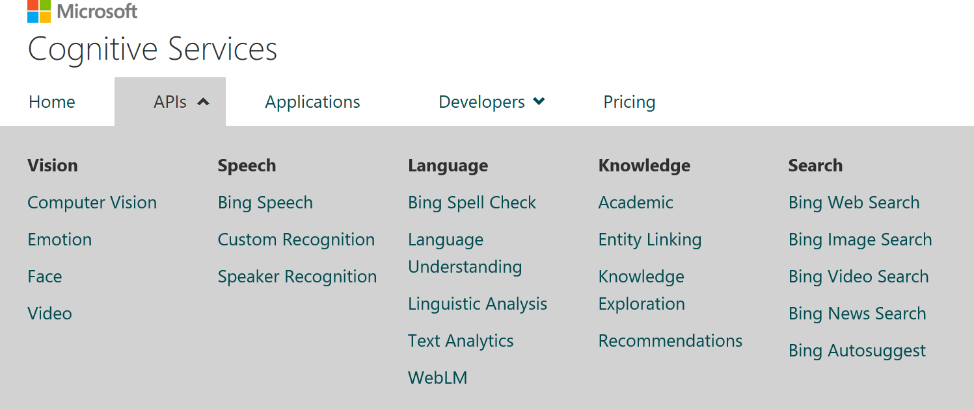
¿Qué es Azure?

Slide 5

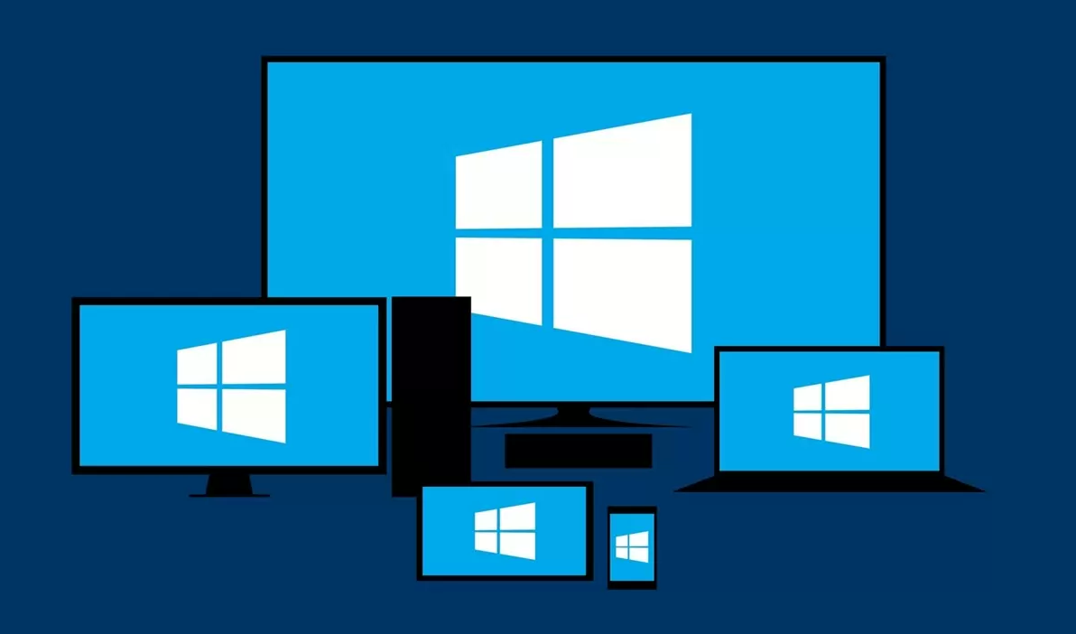

Slide 6
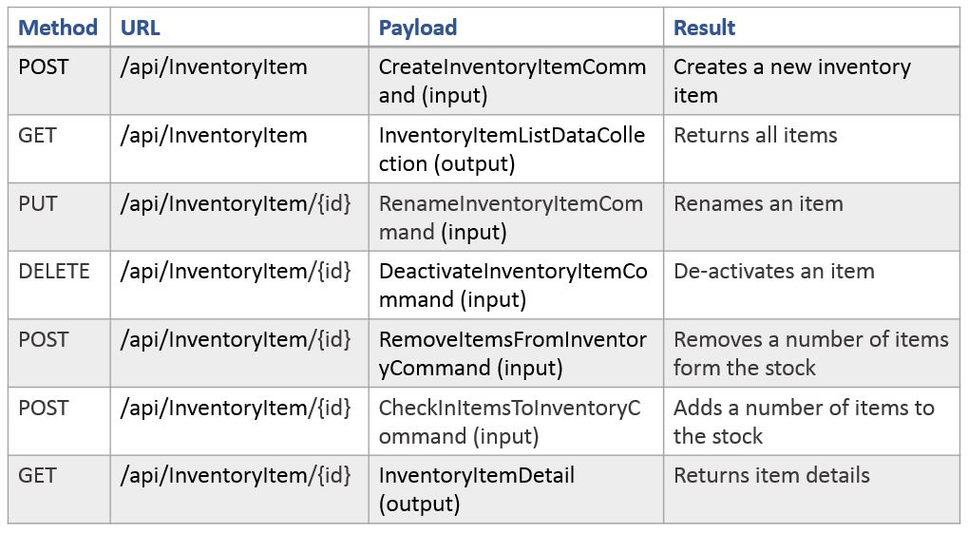
API REST

Slide 7



Slide 8
Además, en el CLUB UAMDOTNET tenemos $$$ para gastar en Azure
Con Azure para Estudiantes puedes…
Crear el backend para tus apps en ASP.NET, Java, PHP, Node.js o Python
Alojar tus propias páginas web gratis
Usar Visual Studio Online para mantener repositorios privados
Integrar Application Insights en tus apps para obtener telemetría
Usar bases de datos SQL para almacenar información
Utilizar Notification Hubs para enviar notificaciones push a dispositivos

